Slide 1

Adult Conversational
Spanish: Intermediate Part 1
Day 6 –Final Class

Slide 2
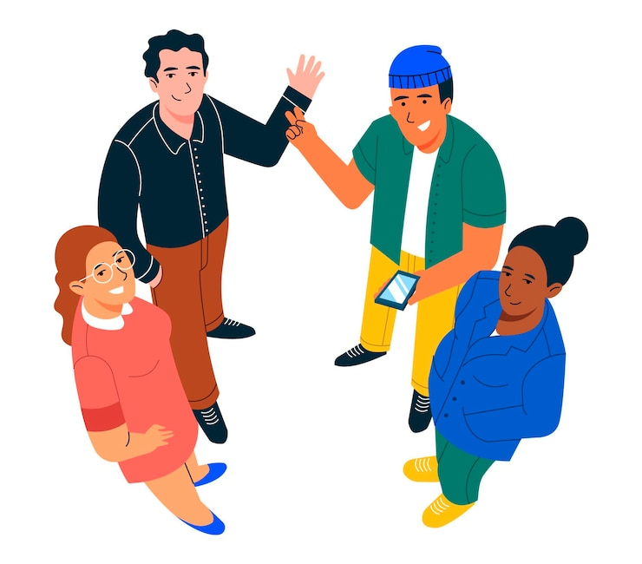
¡A romper el hielo! Icebreaker
Please tell us:
Something that you will do next month ¿Qué planes tienes para el próximo mes? When sharing your response, make sure to follow the structure (yo + voy conjugation + infinitive verb).

Slide 3

¡A romper el hielo! Icebreaker
Examples:
Yo voy a cocinar una cena especial para toda mi familia. *I am going to cook a special dinner for my whole family.
Yo voy a estar de vacaciones, así que voy a viajar a otro país. *I am going to be on vacation, so I am going to travel to another country.
Yo voy a hacer limpieza profunda en toda mi casa. *I am going to deep clean my whole house.

Slide 4

TO BE or NOT TO BE. That is the question…

Slide 5
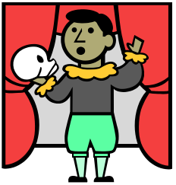
TO BE or NOT TO BE. That is the question…
The verb ESTAR and SER, both mean TO BE in English. How can we tell them apart?
In Spanish, ser is used for permanent or inherent characteristics, such as identity, occupation, or origin, while estar is used for temporary states, such as location, emotions, and conditions. The choice between them is crucial, as they can even change the meaning of a sentence, for example, ser bueno (to be a good person) versus estar bueno (to be tasty).
🎯 Quick Trick to Remember is with these acronyms:

Slide 6

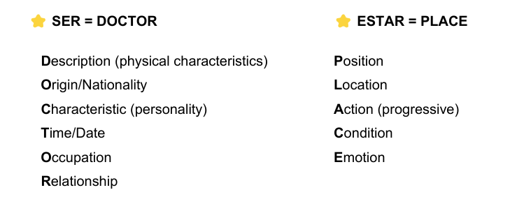
SER – TO BE
Use ser for things that are generally permanent, defined, or unchanging.

Slide 7





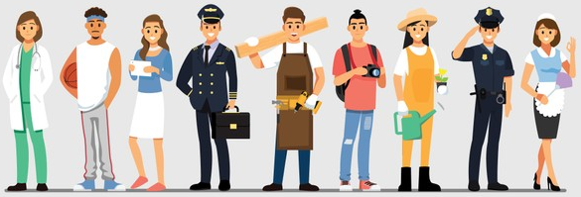
USES OF SER
D – Description (physical characteristics) tall, blond, brunette
O – Origin/Nationality (from Mexico, Mexican)
C – Characteristics (personality) (shy, outgoing, funny)
T – Time (It’s 5:00PM, It’s 3:30AM)
O – Occupation (teacher, doctor, etc.)
R – Relationships (friends, siblings, family)

Slide 8
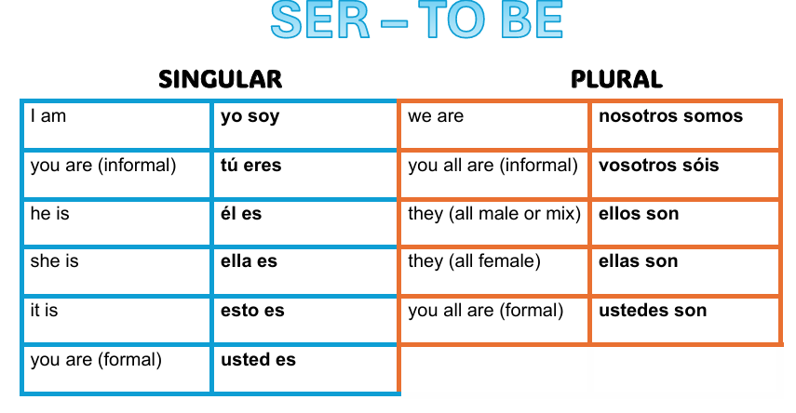

Slide 9
D – Description
Ella es alta y tiene el pelo largo. — She is tall and has long hair.
El libro es rojo. — The book is red.
O – Occupation
Mi mamá es enfermera. — My mom is a nurse.
Nosotros somos estudiantes. — We are students.
C – Characteristic
Tú eres muy simpático. — You are very nice.
Los niños son curiosos. — The children are curious.

Slide 10
T – Time
Son las ocho de la mañana. — It is eight in the morning.
Hoy es lunes. — Today is Monday.
O – Origin
Yo soy de Guatemala. — I am from Guatemala.
Ellos son de Venezuela. — They are from Venezuela.
R – Relationships
Ella es mi hermana. — She is my sister.
David es mi mejor amigo. — David is my best friend.

Slide 11


¡PRACTIQUEMOS! Written practice.
Fill in the blanks with the correct SER conjugation. Then, write in the chart the correct use of SER. Use the acronym DOCTOR as reference.
See the first example:

Slide 12
Tú eres americano. / You are American.
Ellos son altos. / They (male or mix)are tall.
Ella es tímida. / She is shy.
Vosotros sóis rubios. / You all (inf) are blond.
O-ORIGIN
D- DESCRIPTION (physical)
C- CHARACTERISTICS (personality)
D- DESCRIPTION (physical)

Slide 13
5. Él es my hermano. / He is my brother.
6. Ellas son de Cuba. / They (female)are from Cuba.
7. Ustedes son amables. / You all (formal)are kind.
8. Nosotros somos doctores. / We are doctors.
R- RELATIONSHIPS
O-ORIGIN
C- CHARACTERISTICS (personality)
O-OCCUPATION

Slide 14
9. El concierto es a las 3:00PM. / The concert is at 3PM.
10. Usted es mi primo. / You (formal) are my cousin.
T- TIME
R-RELATIONSHIPS

Slide 15
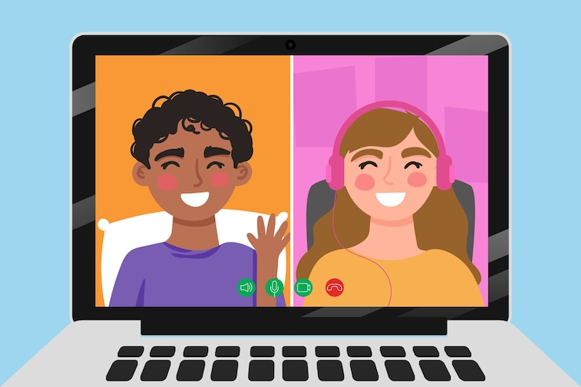
¡Vamos a Conversar!
Let’s go over the partner conversation before we go to breakout rooms!

Slide 16
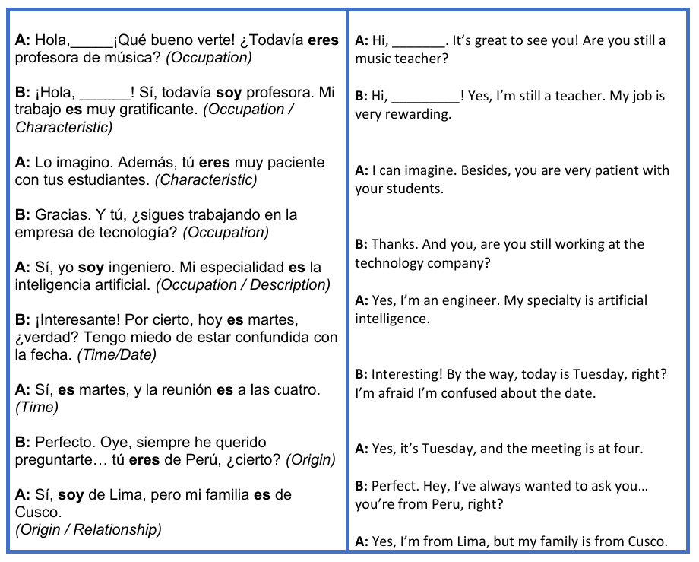

Slide 17
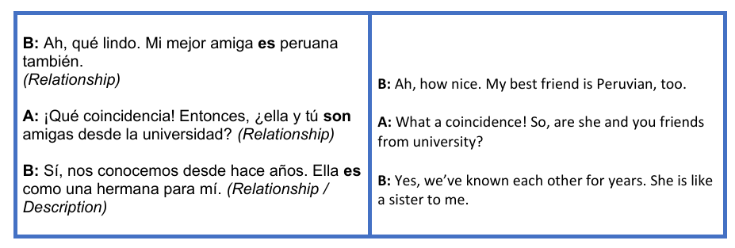

Slide 18

ESTAR – TO BE
Use estar for things that are temporary, changing, or related to position.

Slide 19
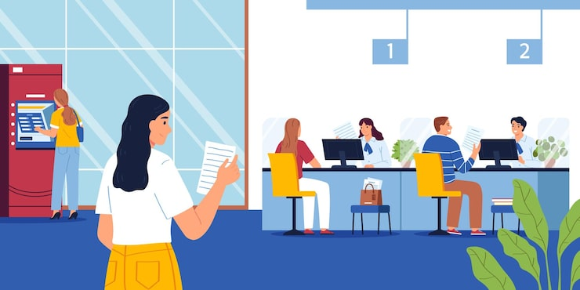

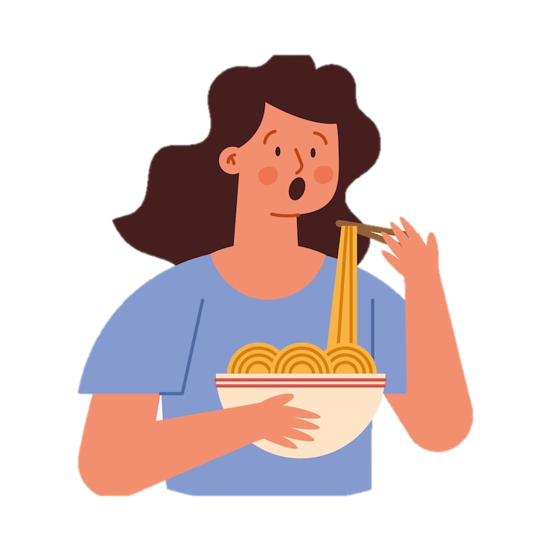
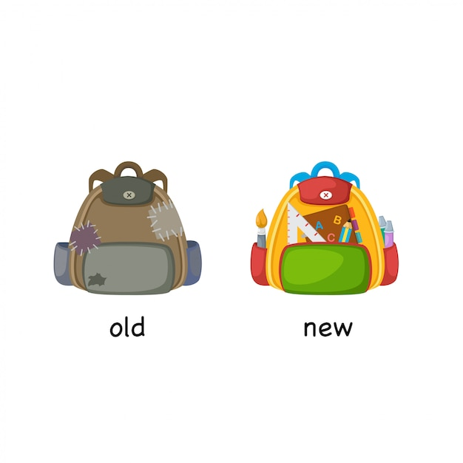

USES OF ESTAR
P – Position (sitting, laying down)
L – Location (at the bank, in Costa Rica)
A – Action (progressive) (running, sleeping, eating)
C – Condition (sick, old, new)
E – Emotion (sad, happy, worried)

Slide 20
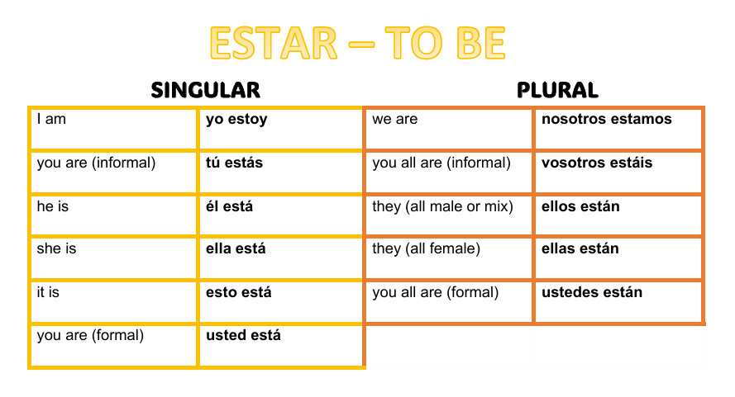

Slide 21
P – Position
El libro está encima de la mesa. — The book is on top of the table.
Mi perro está al lado de mí. — My dog is next to me.
L – Location
Estamos en la escuela. — We are at school.
La tienda está cerca del parque. — The store is near the park.
A – Action (ongoing, -ing form)
Estoy escribiendo la tarea. — I am writing the homework.
Ellos están comiendo. — They are eating.

Slide 22
C – Condition
La puerta está abierta. — The door is open.
El helado está frío. — The ice cream is cold.
E – Emotion
Ella está feliz. — She is happy.
Estamos nerviosos por el examen. — We are nervous for the test.

Slide 23
¡PRACTIQUEMOS! Written practice.
Choose the correct form of ESTAR.

Slide 24
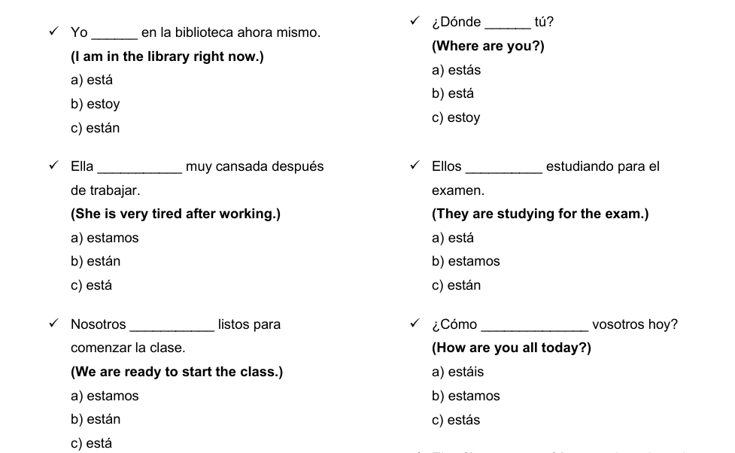

Slide 25
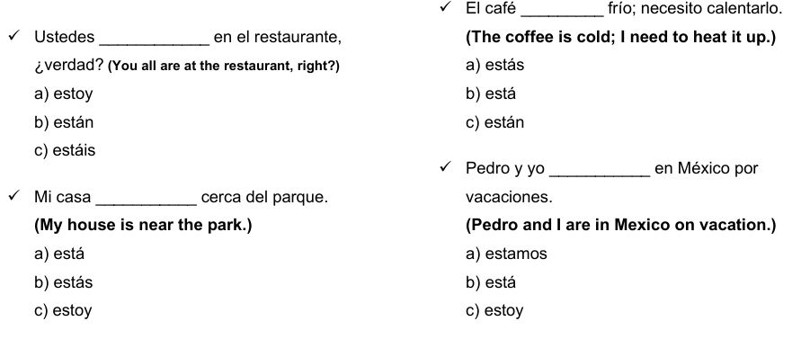

Slide 26
¡Vamos a Conversar!
Let’s go over the partner conversation before we go to breakout rooms!

Slide 27
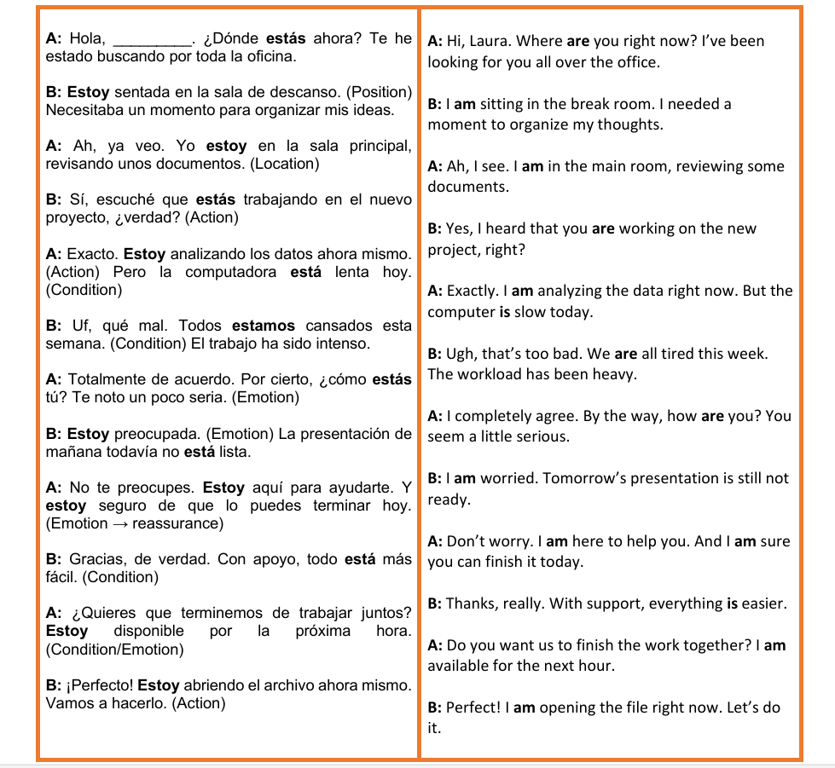

Slide 28
SER & ESTAR mean – TO BE
Pronombre | Verbo SER
yo | soy
tú | eres
usted él Ella | es
nosotros | somos
vosotros | sois
ustedes ellos ellas | son
Pronombre | Verbo ESTAR
yo | estoy
tú | estás
usted él Ella | está
nosotros | estamos
vosotros | estáis
ustedes ellos ellas | están

Slide 29
REPASO FINAL –FINAL REVIEW
Do the following activities if you have extra time.

Slide 30

MÁS PRÁCTICA…
soy
estoy
Yo Doctor y en el hospital.
Ella mujer y de pelo rubio (blond hair).
Ellos estudiantes, ellos americanos.
Tú maestra y en la escuela.
Nosotros amigos y en la playa.
Usted hombre y Arquitecto.
Este un gato y color negro.
es
es
son
son
eres
estás
somos
estamos
es
es
es
es

Slide 31
MÁS PRÁCTICA…
El mi primo y feliz.
Nosotros en clase y en español.
Tu ocupado porque Ingeniero.
¿ tú mi amigo?
El mi gato, su nombre Kiko.
Ella mi hermana y muy bonita.
Yo enferma, con gripe.
Mi mamá Chef y cocinando un delicioso platillo.
es
está
estamos
es
estás
eres
Eres
es
es
es
es
estoy
estoy
es
está

Slide 32
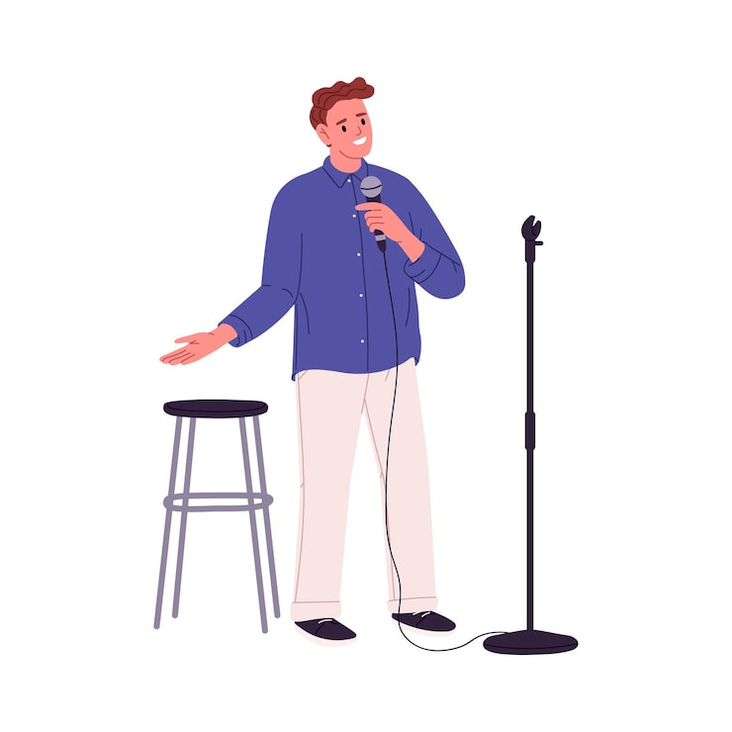
Describe yourself, a family member or a famous person using the forms of SER and ESTAR.

Slide 33

¡Hasta la vista!
¡Nos vemos!
¡Hasta luego!
¡Adios!

